Slide 1

『文章力ステップ』
4級 指導ナビ

Slide 2
この資料は
（公財）日本漢字能力検定協会発行の
『基礎から学べる！文章力ステップ 4級』
の内容に準拠しています。

Slide 3
▮目次
■はじめに ・・・・・・・・ 3
■第1章（語彙・文法）・・・12
■第2章（資料分析）・・・・23
■第3章（文章読解）・・・・32
■第4章（手紙文）・・・・・54
■第5章（意見文）・・・・・65
■おわりに・・・・・・・・105

Slide 4
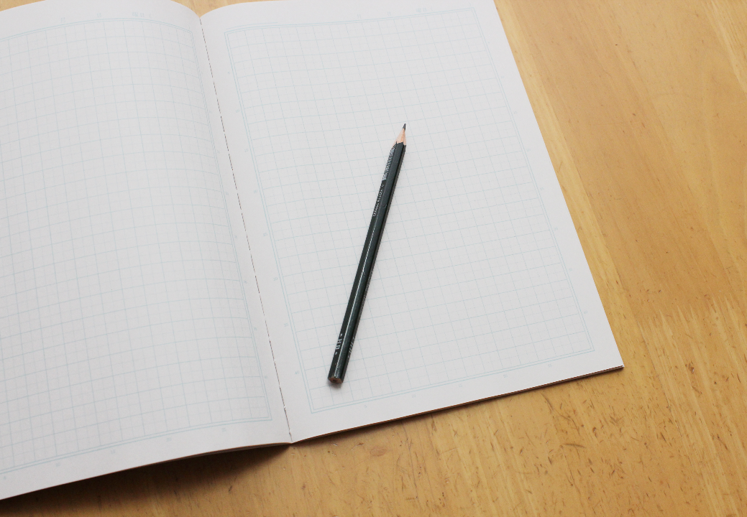
はじめに
Notes:
ではまず、文章力ステップを使って学習を始める前に、
「そもそもどうして今さら文章を書くことについて学ぶのか？」について確認しておきます。

Slide 5

▮はじめに
これから、みなさんが
挑戦するさまざまなこと…
入学 在校 就活 卒業
授業
教科書
テスト
実習・実験
レポート
国家試験
履歴書
自己ＰＲ
面接
Notes:
皆さん、そもそも文章を書くことは得意ですか？苦手ですか？
恐らく「得意ではないかも…」という人も多いのではないかと思います。
ただ、苦手だからといって文章を書くことから逃げることはできません。
これから皆さんが専門学校で学ぶ中で、実はこれだけ文章を書く機会が発生します。
（1クリックずつ読み上げ）

Slide 6
▮はじめに
授業 実習・実験 履歴書 報告書
教科書 レポート 自己ＰＲ 企画書
テスト 国家試験 面接 プレゼン
これらのすべてと文章力は
切っても切り離せません。
Notes:
（1クリック）
つまり、これからの学校生活で「文章力」は常に必要な能力といえます。

Slide 7

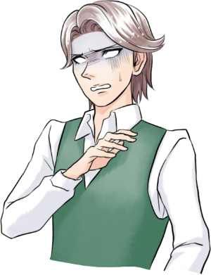
▮はじめに
文章力がないと・・・
教科書が理解できない
→専門知識が身につかない
レポートが書けない
→単位がもらえない
自己ＰＲ文がしょぼい
→書類選考で落とされる
国家試験に受からない
→希望する仕事につけない！
どうすれば…
Notes:
そもそも文章力がないと、どんなことが起きるかというと…（1クリックずつ読み上げ）
特に「専門知識が身につかない」「単位がもらえない」は皆さんもすぐに直面する問題です。

Slide 8

▮はじめに
大丈夫！
この授業で
文章を
読む力と書く力を
身につければ…
Notes:
そこで、皆さんには早いうちに文章力を身に着けてほしいと思い、今回のような授業を行っています。
この授業を通して、「文章力」を身に着けることができれば…（次のスライドへ）

Slide 9

▮はじめに
教科書が読める。
授業が分かる。
→専門的な知識が身につく！
→単位がもらえる！
→友達に自慢できる！
Notes:
教科書が読めて、 授業が分かるようになり、
（1クリックずつ読み上げ）

Slide 10
▮はじめに
レポートが書ける。
国家試験に受かる。
→レポートの点数が上がる！
→希望する仕事につける！
Notes:
また、レポートが書けて、国家試験合格につながることで、
（1クリックずつ読み上げ）

Slide 11
▮はじめに
充実した自己ＰＲが書ける。
面接だって怖くない。
→書類選考を突破できる！！
→面接での印象アップ！
（書ければ話せる！）
→希望の会社から内定が！！
Notes:
そして、就職の際に必要な自己PRや面接対策にもつながり、
（1クリックずつ読み上げ）といった、たくさんのメリットが生まれます。

Slide 12
▮はじめに
他人の文章を読み取る能力や
自分の文章を作成する能力は、
日常のコミュニケーション能力と
密接に関わっています。
これから皆さんが、
専門分野の勉強に専念するためにも、また、
学校を卒業して社会人として活躍するためにも
文章を読む力、書く力を磨いていきましょう。
Notes:
なので、（スライド「これから皆さんが～」以降を読み上げ）

Slide 13
第1章
Notes:
では、文章力ステップの第1章から取り組んでいきましょう。
ここでは、文章を作成するときに必要な「語彙」「文法」について学んでいきます。

Slide 14
▮第1章 語彙・文法
まずは力試しに、
テキスト（p.6～13）
を解いてみましょう。
Notes:
（スライド読み上げ）
▼取り組み時間（推奨）
テキスト 15分
採点・解説確認 5分 ※別冊解答p3-6
∟時間があれば○×だけは隣の人と交換してチェックでもOK
∟大切なのは間違えた・分からなかった部分の見直し！
▼途中の声掛け
「まったく分からないという人も、諦めずに”考えるヒント”を見ながら解いてみましょう」
「分からない問題は潔く飛ばして、まずは最後まで解くことを目指してください」

Slide 15
第1章 語彙・文法
▮第1章 語彙・文法（時制）
（問）次の文章で誤りのある部分を
正しい形に改めましょう。
（1）先週、彼氏とけんかをしてしまいます。
（2）今日会う予定だった友人が風邪を
ひくらしく、約束は急にとりやめになった。
（3）私は明日、ジムで１時間ランニングを
しました。
Notes:
さて、今は主に「語彙」の部分でテキストに取り組んでもらいました。
よくできていた人も、そうでなかった人も今回学んだことは知識としてしっかり吸収しておきましょう。
では次は「文法」の内容に入っていきます。
まずは皆さん、画面に映している(1)～(3)の文章を正しい形に直してみてください。
※状況によって「隣の人と相談してOK」など指示を出すのも◎

Slide 16
第1章 語彙・文法
▮第1章 語彙・文法（時制）
（問）次の文章で誤りのある部分を
正しい形に改めましょう。
★答え★
（1）先週、彼氏とけんかをしてしまいました。
（2）今日会う予定だった友人が風邪をひいた
らしく、約束は急にとりやめになった。
（3）私は明日、ジムで１時間ランニングを
します。
Notes:
さて、では答え合わせをしていきます。
（1クリックずつ読み上げ）
何を修正したかというと、文章上の「時制」を正しく揃えています。
例えば(1)でいうと、『先週』彼氏と喧嘩をした、という過去の話をしているのに、
元の文章だと語尾が『～してしまう』という”今”の話の言い方になっています。
これだと「つまり喧嘩をしたのはいつ…？」と、相手に混乱を与えてしまうので、
答えでは、語尾を『先週』に合わせて『～した』という”過去形”に修正しています。
このように、皆さん普段はあまり文法を気にせず話をしたり、文章を作成したりしているかもしれませんが、
正しい文法が使えていないと、自分の話で相手を混乱させてしまうことになります。
特に社会人になると「あの人の言っていること分かりにくいからな…」と思われてしまうと、
それだけで「仕事ができない人」だなんて思われてしまうかも…
これを機に、改めて正しい語彙・文法が使えているか意識してみても良いかもしれませんね。

Slide 17
▮第1章 語彙・文法（あいまい文）
よくある分かりにくい文章とは
「あいまいな文章」、つまり、
「複数の異なる意味にとらえることができる文章」です。
次のページの例文を読んで、
感じた方に挙手してください。
Notes:
また、同じように相手を混乱させてしまう『分かりにくい文章』の特徴として、
「あいまいな文章」、つまり「複数の異なる意味にとらえることができる文章」というものがあります。
さて！では皆さん、次の例文を読んで、感じたほうに挙手をしてみてください。

Slide 18
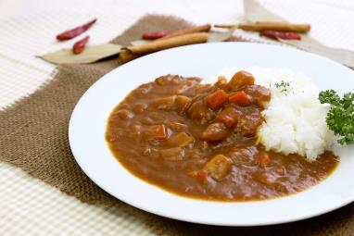
第1章 語彙・文法
▮第1章 語彙・文法（あいまい文）
僕は大好きなカマンベールチーズがのったカレーを食べた。
僕が大好きなのは…
カマンベールチーズ
B. カマンベールチーズが
のったカレー
Notes:
僕は大好きなカマンベールチーズがのったカレーを食べた。
※抑揚を付けずに棒読みすること！どちらとも読めるように、話者の意思が反映されないように読み上げる。
さて、僕が大好きなのは…？（1クリック）A「カマンベールチーズ」だと思った人は挙手してください。
では、（1クリック）B「カマンベールチーズがのったカレー」だと思った人は挙手をお願いします。
さあ、両方に手が上がりましたね。つまり、この1文だけでも2通りの読み方ができてしまうということです。
※どっちかに偏りが出ても、両方に手が上がっていればOK！もし片方にしか手が上がらなかった場合は、下記トークでフォロー
「私の言い方につられてしまった人が多かったかもしれませんが、こうとも読めませんか？（～手が上がらなかった方と読めるアクセントで読み上げ）」

Slide 19
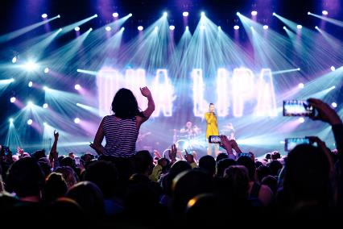
第1章 語彙・文法
▮第1章 語彙・文法（あいまい文）
私はスケジュールより遅れて進行中のリハーサルに参加した。
スケジュールより遅れているのは…
私
進行中のリハーサル
Notes:
ではもう1文…（カレーと同じように実施）

Slide 20
第1章 語彙・文
▮第1章 語彙・文法（あいまい文）
このように、
分かりにくい（複数の異なる意味にとれる）文章はいくらでもあります。
自分が文章を書くときは、
分かりにくい形になっていないか、
読み返すようにしましょう。
Notes:
さあ、今実際に皆さんに手を挙げていただいた通り、
実は分かりにくい＝複数の異なる意味にとれてしまう文章はいくらでも存在します。
なので、皆さんも少しだけ意識して、
自分の文章が分かりにくい形になってないか読み返すクセをつけておきましょう。

Slide 21
▮第1章 語彙・文法
以上の内容をふまえて、
テキスト（p.14～17）
を解いてみましょう。
Notes:
（スライド読み上げ）
※手が止まる人が多ければ、次のスライド21,22を読み上げる
▼取り組み時間（推奨）
テキスト 10分
採点・解説確認 5分 ※別冊解答p7-8
∟時間があれば○×だけは隣の人と交換してチェックでもOK
∟大切なのは間違えた・分からなかった部分の見直し！

Slide 22

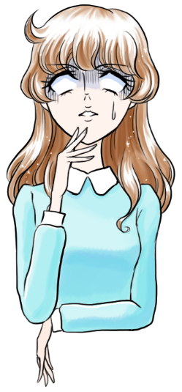
第1章 語彙・文法
▮第1章 語彙・文法
p.14,15
「修飾関係」や「助詞」
などの語句は
難しいイメージが
あるかもしれません。
文法…ですって…

Slide 23


▮第1章 語彙・文法
でも大丈夫！
問題文の語句が分からなくても、
ヒントを参考にしながら、
選択肢の文章を読んでみましょう。

Slide 24
第2章
Notes:
さて、第1章の内容はどうでしたか？今まで何となく使っていた語彙や文法について、
改めて勉強し直す良い機会になっていれば嬉しいです。
ではここから、第2章に入っていきます。
第2章では、主にグラフや表の読み取り方を学んでいきます。
中学・高校だと数学の時間に目にすることが多かったかもしれませんが、
実はそのグラフ・表を理解するには「読み取る力」が必要になるため、この文章力の授業でも扱っていきます。
また、これから皆さんが学ぶ専門分野では数値を使ったデータの読み取りも多々発生します。
授業で扱う内容としてはもちろん、
--企業への就職が多い学科向け---------------------------------------------------------------
実は社会人になると、意外とデータやグラフを用いた説明や資料を読み書きすることが多くなります。
なのに、社会人になると誰もグラフの作り方・ヨミ解き方は教えてくれません。
--実習・国家試験がある学科向け--------------------------------------------------------------
実習の場面、それから国家試験の問題でもグラフ等も含めた「データを読み取る力」が特に重要になってきます。
---------------------------------------------------------------------------------------------
数字を見るだけでも嫌だ…という人もいるかもしれませんが、
これから社会に出て働くのであればなおさら避けては通れない部分なので頑張りましょう。

Slide 25
▮第2章 資料分析
グラフにはいろいろな種類が
あります。
伝えたいことに応じて、グラフの使い分けが
できるようになりましょう。
使い分けができれば、グラフから情報を読み
取るのも楽になります。
次のスライドから、主なグラフの種類について紹介します。
Notes:
さて皆さん、「グラフを思い浮かべてください」と言われ、思いつくのはどんなグラフでしょうか。
恐らく人によって、棒グラフ…折れ線グラフ…円グラフ…と様々かと思います。
まさに、グラフには色々な種類があり、伝えたいことに応じてグラフを使い分ける必要があります。
使い分けができるようになれば、グラフから情報を読み取ることも楽になります。
ということで、今回はよく使われる代表的なグラフと、
そのグラフを使うと何が読み取りやすくなるのかを確認していきましょう。

Slide 26
▮第2章 資料分析
数の大小を比較したい
棒グラフ
Notes:
1つは棒グラフ。数の大小を見比べたいときに使います。
※もし授業等で棒グラフを扱う事例等があれば補足としてお伝えください

Slide 27
▮第2章 資料分析
時間の経過による移り変わりを表したい
折れ線グラフ
（％）
Notes:
次は折れ線グラフ。これは時間の経過による変化を見たいときに使います。
※もし授業等で折れ線グラフを扱う事例等があれば補足としてお伝えください

Slide 28
▮第2章 資料分析
全体のうち各項目の割合を示したい
円グラフ
★ポイント★
項目をすべて足すと常に100％になる。
Notes:
3つ目は円グラフ。これは全体のうち、各項目がどれくらいの割合を占めているのか見たいときに使います。
例えば、△△学科の1年生／2年生／3年生／4年生の比率がどれくらいかを見る…等で使えますね。

Slide 29
▮第2章 資料分析
各項目の構成比を比較したい
帯グラフ
Notes:
最後は帯グラフ。これは各項目の構成比を比較したいときに使います。
イメージとしては、先ほどの円グラフでお伝えした△△学科の比率を、同じように○○学科や××学科でも出して、
じゃあそれを見比べてみましょう！というときに、帯グラフに直すと見やすい！という感じです。

Slide 30
▮第2章 資料分析
以上を参考にしながら、
テキスト（p.18～27）を
解いてみましょう。
Notes:
（スライド読み上げ）→ヒントとして、次のスライド30,31を読み上げる
▼取り組み時間（推奨）
以下2回に分けて実施するのがオススメ
P18～23 10分→採点・解説確認 5分 ※別冊解答p9-11
P24～27 10分→採点・解説確認 5分 ※別冊解答p11-12
∟時間があれば○×だけは隣の人と交換してチェックでもOK
∟大切なのは間違えた・分からなかった部分の見直し！

Slide 31
▮第2章 資料分析
★ヒント★
p.20,21
【1】表から読み取れる事実は何か？
【2】特徴的な事実はあるか？
（あるとすれば何か？）
【3】【1】と【2】からどういうことが
言えるか？
に注目してみましょう。

Slide 32
▮第2章 資料分析
★ヒント★
p.24,25
【1】図の下にある注釈をしっかりと
読みましょう。
【2】図が示していることと、文章に
書かれていることを照らし合わせ
ながら解き進めましょう。

Slide 33
第3章
Notes:
さて、第2章では主にグラフやデータを使っている文章の読み取りをしてきましたが、
第3章ではいわゆる”長文読解”に近い内容を扱います。
そういわれると、中高での国語の授業を思い出して嫌な気持ちになる人もいるかもしれませんが…
ただ、やはり今のうちに少し長い文章を読むことに慣れておかないと、
どんどん難しくなっていく教科書の内容理解が追いつかなくなる…なんてこともあるかもしれません。
--実習・国家試験がある学科向け---------------------------------------
また、これから必ず通ることになる国家試験でも苦しむことになります。
----------------------------------------------------------------------
皆さん、最近はXやインスタグラム、LINEなどで短い文章に慣れすぎてしまっている面もあると思います。
でもそれは環境的なことでしょうがないことでもありますよね。
だからこそ、まずはこの授業中だけでも良いので、頑張って長い文章に向き合ってみましょう！

Slide 34
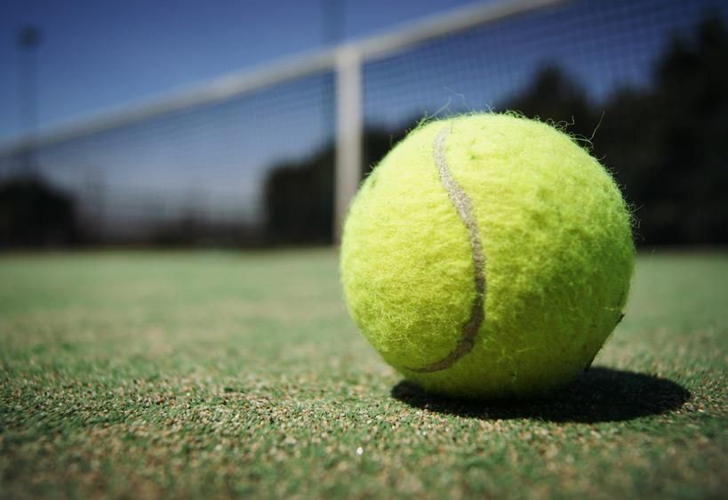
第3章
▮第3章 文章読解
（問）次の文章について、後に続く文章
として最も適切なものを選びましょう。
この大会に向けて、大●なおみ選手は
毎日休まず練習したけれども、
ア：大会当日の応援席は満員だった。
イ：今度のアジア大会では優勝できる
だろう。
ウ：決勝までは進めないだろう。
Notes:
さて、ではまず問題です。
次の文章について、後に続く文章として最も適切なものを選んでください。
3クリック※1文ずつ読み上げ→（少し時間をとって、挙手or次のスライドへ）

Slide 35
▮第3章 文章読解
（問）次の文章について、後に続く文章
として最も適切なものを選びましょう。
★答え★
この大会に向けて、大●なおみ選手は
毎日休まず練習したけれども、
ア：大会当日の応援席は満員だった。
イ：今度のアジア大会では優勝できる
だろう。
ウ：決勝までは進めないだろう。
Notes:
答えは、（1クリック）ウ「決勝までは進めないだろう」ですね。
ここでポイントになるのは、『毎日休まず練習したけれども』の”けれども”です。
“けれども”は逆接の接続になるため、後ろには「練習した」ことから予想される結果とは
逆の結果になってしまった内容を持ってくる必要があります。

Slide 36

第3章
▮第3章 文章読解
（問）次の文章を読んで、誤りのある
部分を正しい形に改めましょう。
出川哲●は、万全の状態でクイズ番組の試験にのぞんだが、結果は思っていたとおり満点だった。
Notes:
では、次の問題はどうでしょうか。
次の文章を読んで、誤りのある部分を正しい形に改めましょう。
1クリック※読み上げ→（少し時間をとって、誰か指名＆発表or次のスライドへ）

Slide 37
第3章
▮第3章 文章読解
（問）次の文章を読んで、誤りのある
部分を正しい形に改めましょう。
★答え★
出川哲●は、万全の状態でクイズ番組の
試験にのぞんだところ（のぞんだので）、
結果は思っていたとおり満点だった。
→「思っていたとおり満点だった」とある
ので「のぞんだところ」or「のぞんだので」
が正しい表現です。
Notes:
さあ答えは、この通り…（1クリック）
（1クリック）『思っていたとおり満点だった』につながるように、
「のぞんだ ”が”」を「のぞんだ “ところ”（orので）」にすればOKです。
この場合、前半の「万全の状態」を理由に、予想通り「満点」という結果がでていることを伝えたいため、
順接の接続語を使います。さっきの逆接との違いが理解できたでしょうか。
中には、前半の『万全の状態でクイズ番組の試験にのぞんだ ”が”』に合わせて修正した人もいるかもしれません。
その場合は逆接の接続語を使っていることになるので、「結果は思っていたようにはいかなかった」等になっていれば良いかと思います。

Slide 38
第3章
▮第3章 文章読解
次のスライドから、
主な接続語を紹介します。
スライド内容を参考にしながら、
文脈にふさわしい接続語を正しく
選べるようにしておきましょう。
Notes:
このように、文章は「接続語」がうまく使えていないと言いたいことはあるはずなのに、
『なんか変だな…？』『うまく伝わっていないな…？』といった現象が起きてしまいます。
なので、こういった接続語も含め、第1章でもやったような「文法」が大切だと言われている訳です。
ただ、この接続語だけでも色んな種類があります。なので、今すぐすべてを覚える必要はありません。
今回皆さんに配っている手元の資料に、緑の表でよく使うであろう接続語の一覧を載せておきました。
まずは「迷ったらこの表を取り出す！そして探す！」で構わないので、使いながら覚えていくようにしましょう。

Slide 39
第3章
▮第3章 文章読解
接続語一覧表１
種類 | 意味 | 接続語（一部）
順接 | 前の事柄が原因・理由となり、後の事柄が結果・結論となることを表す。 【例文】 私は花粉症だから毎日マスクをしている。 | だから、それで、ゆえに、そのため、そこで、 したがって、すると、
逆接 | 前の事柄から予想される結果とは 逆の結果になることを示す。 【例文】 春になったとはいうものの、寒い日が続いている。 | しかし、が、けれども、 ところが、とはいえ、 にもかかわらず、 とはいうものの、
引用・参考：デジタル大辞泉、大辞林 第三版、ブリタニカ国際大百科事典 小項目事典
小論文学習塾ポトス https://pothos.blue/setuzokusi.htm
Notes:
恐らく表を見てもらうと、さっきやった逆接・順接も含め、皆さんが普段から使っている語彙がたくさんあると思います。
でも「ただなんとなく」使っていたものも多いと思うので、ぜひこの表を基に正しい使い方ができるようにしましょう。
★時間があれば全スライド読み合わせでもOK（or各自に読ませる時間にする）
★時間がなければ～スライド41までは「見ておいてね」で飛ばしてOK

Slide 40
第3章
▮第3章 文章読解
接続語一覧表２
種類 | 意味 | 接続語（一部）
添加 | 前の事柄に後の事柄を付け加える。 【例文】 私の飼っているウサギはかわいい。そればかりでなく賢い。 | そして、それに、それにしても、それから、 しかも、そのうえ、それどころか、そればかりでなく
並列 | 前の事柄に後の事柄を並べる。 【例文】 あの映画は笑えて、かつ、泣けるストーリーだ。 | また、および、かつ、 ならびに、同じく
対比 | 前の事柄と後の事柄を比べる。 【例文】 姉は慎重な性格だ。一方、妹は大胆な性格だ。 | 一方、他方、反対に

Slide 41
▮第3章 文章読解
接続語一覧表3
種類 | 意味 | 接続語（一部）
選択 | 前の事柄と後の事柄を選択する。 【例文】 朝ご飯にはトーストもしくはシリアルを食べる。 | または、それとも、 あるいは、もしくは
説明 ・ 理由 | 前の内容についての説明を述べる。 【例文】 私はカラオケにはいかない。なぜなら 音痴だからだ。 | なぜなら、というのは
補足 | 前の内容について補足したり、 条件をつけ加えたりする。 【例文】 私はマンガを読むのが好きだ。ちなみにアニメを見るのも好きだ。 | なお、ただし、ただ、もっとも、ちなみに、そもそも、実は、そのかわり、じつのところ

Slide 42
▮第3章 文章読解
接続語一覧表4
種類 | 意味 | 接続語
言い換え | 前の内容について詳しく説明したり、 言い換えたりする。 【例文】 大阪は彼が生まれ育った場所、つまり出身地だ。 | つまり、すなわち、 要するに
例示 | 前の内容について例を示す。 【例文】 私の趣味はスポーツ観戦だ。とりわけラグビーが好きだ。 | 例えば、いわば、 とりわけ
転換 | 前の内容から話題・状況を変える。 【例文】 この本面白かったよ。ありがとう。ところで、明日の予定だけど… | さて、ところで

Slide 43
▮第3章 文章読解
以上を参考にしながら
テキスト（p.28～31）を
解いてみましょう。
Notes:
（スライド読み上げ）
▼取り組み時間（推奨）
テキスト 10分
採点・解説確認 5分 ※別冊解答p13-14
∟時間があれば○×だけは隣の人と交換してチェックでもOK
∟大切なのは間違えた・分からなかった部分の見直し！

Slide 44

第3章
▮第3章 文章読解
要点をとらえる
文章の内容を正確に理解するためには、
「文章の中で重要な部分はどこか？」を
理解すること、つまり、要点をとらえる
ことが大切です。
では、例題に挑戦してみましょう。
Notes:
さて、では続いて…文章の内容を正確に理解するためには、
「文章の中で重要な部分はどこか？」を理解すること、つまり『要点』をとらえることが大切です。
では、例題に挑戦してみましょう。

Slide 45
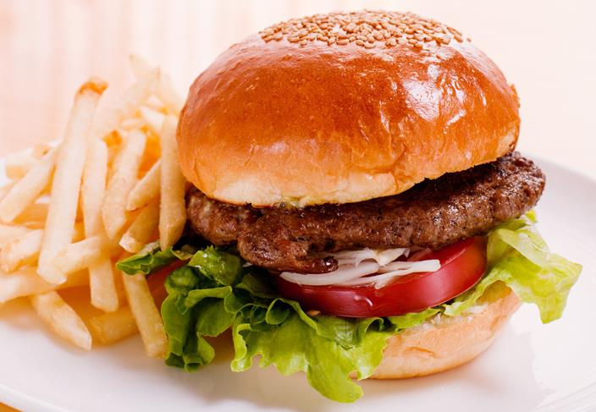
▮第3章 文章読解
（問）次の文章の中で、残すべき部分（＝なくしてしまうと文章の大事な意味が失われてしまう部分）をすべて選びましょう。
①食生活が豊かな現代において／②ついつい食べすぎたりして／③肥満に悩む人が少なくないという。
Notes:
では問題です。次の文章の中で残すべき部分…
つまり、そこがないと文章の意味が分からなくなってしまう部分をすべて選んでみてください。
1クリック※読み上げ→（少し時間をとって、誰か指名＆発表or次のスライドへ）

Slide 46
▮第3章 文章読解
★答え★
①食生活が豊かな現代において／②ついつい食べすぎたりして／③肥満に悩む人が少なくないという。
→②はなくても意味が通じる
Notes:
正解はこの通りです。（1クリック）
この文章だと、（1クリック）「②ついつい食べすぎたりして」はなくても意味が通じますよね。
つまり、要点は①③となります。ではもう1つ例題を見ていきましょう。

Slide 47
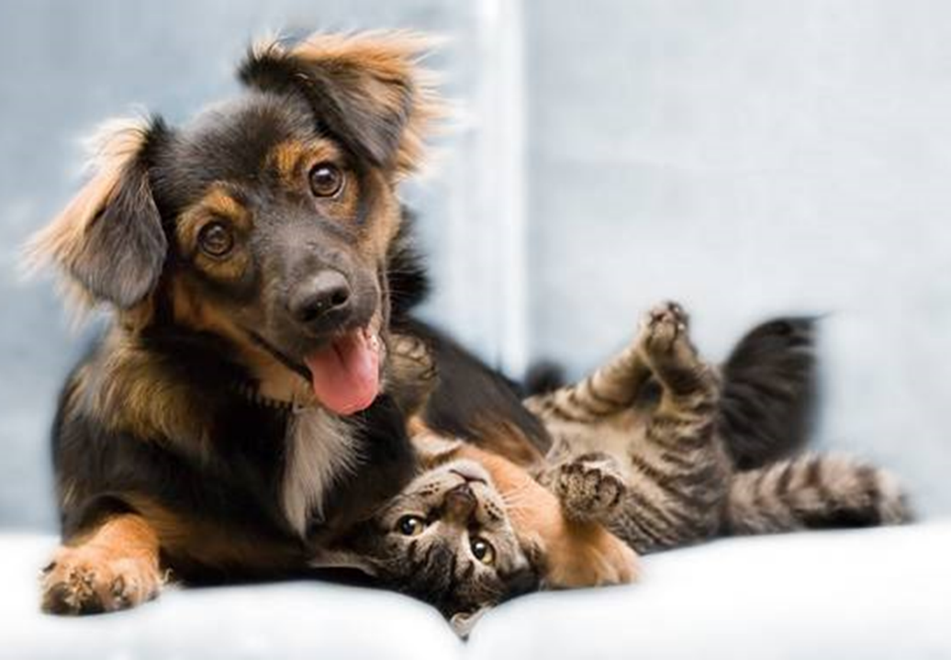
▮第3章 文章読解
（問）次の文章の中で、
残すべき部分をすべて選びましょう。
①小さな動物たちを／②家畜としてではなく／③ペットとして飼う／④世帯は／⑤昔から／⑥少なくない。
Notes:
さて、次の文章ではどうでしょうか。（1クリック※読み上げ）
残すべき部分をすべて選んでみてください。
（少し時間をとって、誰か指名＆発表or次のスライドへ）

Slide 48
▮第3章 文章読解
★答え★
①小さな動物たちを／②家畜としてではなく／③ペットとして飼う／④世帯は／⑤昔から／⑥少なくない。
→②「家畜としてではなく」のように、
分かりやすくするために説明を詳しくしている部分は、なくても意味が通じます。
Notes:
さあ、答えはこの通りです。（1クリック）
この文章だと、（1クリック）「②家畜としてではなく」や「⑤昔から」のように、
より伝わりやすく、分かりやすく説明しているような部分はなくても意味が通じますよね。
そのため、『要点をおさえる』という意味では不必要な部分になります。

Slide 49
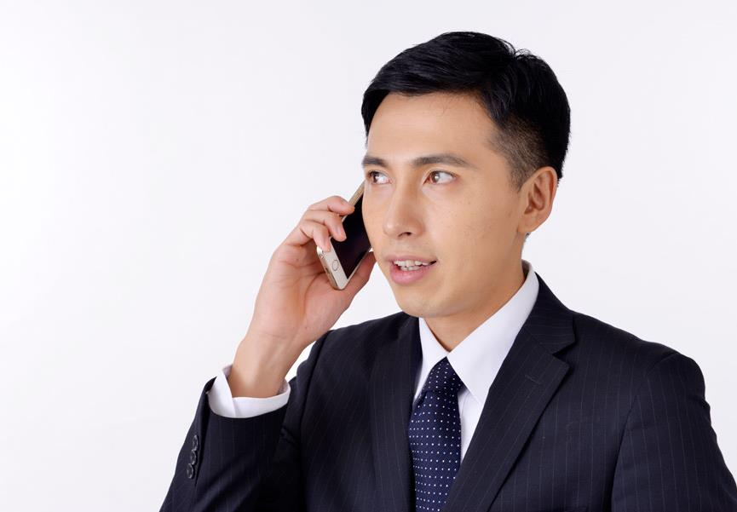
▮第3章 文章読解
①外来語をよく使う人は、外来語に対するイメージがよい。／②外来語を「開放的で便利でよい」ととらえている。／③反対に、／④あまり使わない人は、外来語に対するイメージが悪い。／⑤外来語は「冷たくて不便で悪い」と感じているのである。
Notes:
では、最後の文章です。（1クリック※読み上げ）
残すべき部分をすべて選んでください。
（少し時間をとって、誰か指名＆発表or次のスライドへ）

Slide 50
▮第3章 文章読解
★答え★
①外来語をよく使う人は、外来語に対するイメージがよい。／②外来語を「開放的で便利でよい」ととらえている。／③反対に、／④あまり使わない人は、外来語に対するイメージが悪い。／⑤外来語は「冷たくて不便で悪い」と感じているのである。
Notes:
答えはこの通りです。この文章であれば、②③⑤はなくても意味が通じますね。
このように、長い文章であっても意味を理解するには、まずは要点をおさえればOKなのです。
その上で具体的な情報を理解すれば、効率的に、かつ正確に文章を理解できます。

Slide 51
▮第3章 文章読解
例題の内容をふまえて、
テキスト（p.32～37）を
解いてみましょう。
Notes:
さて、では（スライド読み上げ）
▼取り組み時間（推奨）
テキスト 15分
採点・解説確認 5分 ※別冊解答p14-15
∟時間があれば○×だけは隣の人と交換してチェックでもOK
∟大切なのは間違えた・分からなかった部分の見直し！

Slide 52
第3章
▮第3章 文章読解
要旨をとらえる
要点の次は、要旨をとらえましょう。
要旨とは
「文章全体の主旨をとらえたもの」、
つまり「筆者がいちばん伝えたいこと」です。
Notes:
さあ、要点をとらえることができるようになったら、次に『要旨』をとらえられるようになりましょう。
要旨とは、文章全体の主旨をとらえたもの、つまり「筆者がいちばん伝えたいこと」です。
要点はあくまでも内容を理解するために必要な部分、のことでした。
要旨は、要点を理解した上で「じゃあ筆者が一番伝えたいことはどれか？」ということです。
つまり、要点をおさえて内容が理解できていないと、要旨を理解することはできません。

Slide 53
第3章
▮第3章 文章読解
要旨をとらえる
文章の要旨をとらえるコツは
①何について書かれているか（話題・テーマ）
②筆者はどういう意図で述べているか
に着目することです。
Notes:
そして、要旨をとらえるコツは2つあります。
一つ目は①「何について書かれているか」、その文章の話題・テーマは何かに着目すること
二つ目は②「筆者がどういう意図で述べているか」に着目することです。

Slide 54
▮第3章 文章読解
以上の内容をふまえて、
テキスト（p.38～41）を
解いてみましょう。
Notes:
（スライド読み上げ）
▼取り組み時間（推奨）
テキスト 10分
採点・解説確認 5分 ※別冊解答p15-17
∟時間があれば○×だけは隣の人と交換してチェックでもOK
∟大切なのは間違えた・分からなかった部分の見直し！

Slide 55
第4章
Notes:
さて、ここまでは主に「文章の読み取り」に関する内容を学んできましたが、
第4章からはいよいよ「文章作成」に関する内容を学んでいきます。
第4章では、自分の考えやメッセージを目上の人に分かりやすく伝えるための書き方を学びます。
また、書いたあとに見直しをするコツも学んでいきます。
まさに皆さんが社会人になると毎日使うようになるビジネスメール等で必要になってくる力です。
また、「文章を見直すコツ」もここできちんと学んでおくことで、授業レポートや履歴書、自己PR等への朱入れも格段に減るはずです。
それによって、皆さんのストレス軽減にもつながりますし、何より「文章を一から書き直す」という無駄な時間も減ります。
ぜひこの授業のうちにコツを掴んで、実際の場面で使えるようにしておきましょう！
---太字部分は各学科の実態に合わせて変更してください---
Ex.看護・医療系
・実際の申し送り、看護記録、インシデントレポート、実習記録など
・先生や先輩からの指摘（ダメ出し）

Slide 56

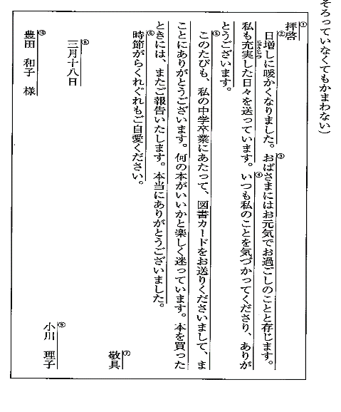
第4章
▮第4章 手紙文
⑩
手紙文の構成
（問）図の⑨、⑩には「差出人」「受取人」の名前が入ります。
正しい位置の組み合わせはどちらですか？
ア：⑨差出人⑩受取人
イ：⑨受取人⑩差出人
⑨
Notes:
ではまず、手紙文の構成からです。
次の図の⑨➉には「差出人」または「受取人」の名前が入ります。
正しい位置の組み合わせはどちらでしょうか。
（少し時間をとって、挙手or次のスライドへ）

Slide 57
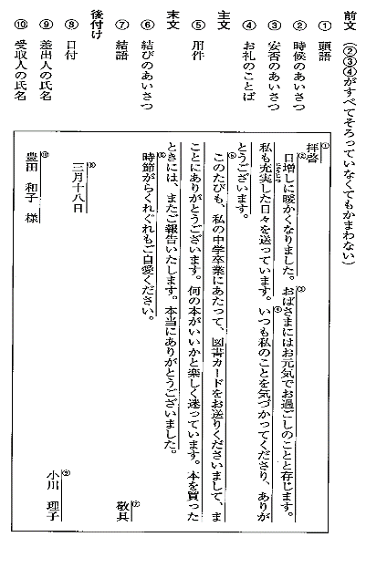

第4章
▮第4章 手紙文
★答え★
ア：⑨差出人
⑩受取人
※間違えやすいので注意※
受取人の名前が最後！
Notes:
正解は（1クリック）⑨が「差出人」、➉が「受取人」です。
（1クリック）手紙の構成では、受取人の名前が最後にくるので注意しましょう。

Slide 58
第4章
▮第4章 手紙文
手紙文の構成について
先ほどのスライドは、
手紙を書くうえで覚えておきたい、
基本的な型を示したものです。
この型を覚えておけば、
実習や就職活動でのお礼状を書く際も
必ず役に立つはずです。
Notes:
このように、手紙には基本的な型が決まっています。
プライベートでこういった形式ばった手紙を書くことはほとんどないかもしれませんが、
場合によっては実習や就職活動等でお礼状を書くこともあります。
また、社会人になってもお礼状やお詫び状のような、手紙を書く場面が発生するかもしれません。
知っておいて損はない知識なので、この機会に「そういえば決まった形式があったな」というだけでも覚えておいてください。

Slide 59
▮第4章 手紙文
頭語と結語の組み合わせ例
前文を 省く場合 | 一般の 場合
前略（ぜんりゃく） | 拝啓（はいけい） 啓白（けいはく） | 頭語
草々（そうそう） | 敬具（けいぐ） 敬白（けいはく） | 結語
赤字の頭語/結語は、もっとも
よく使う組み合わせです。
「けい」の字を間違って覚えやすいので注意しましょう。
※「前文を省く場合」とは、親しい人との手紙のやりとりや、はがき・メッセージカードなど書くスペースが限られている
場合のことです。
目上の人に対して書く手紙や、ビジネスシーンの手紙で「前略/草々」を使うと失礼にあたることもあるので気をつけましょう。
Notes:
そしてもう一つ、手紙には頭語・結語を書くというルールがあります。
頭語・結語はフランクに言うと、「こんにちは」「さようなら」といった挨拶のようなものです。
よく使われるものとして、赤字の『拝啓』『敬具』があります。
言葉だけは聞いたことあるな～という人も多いのではないでしょうか。
ちなみに”けい”の字を間違って覚えやすいので注意してください。
また、よく聞くものとしては『前略』『草々』も上げられます。
これも頭語・結語ではありますが、前略＝前文を省くという意味なので、
親しい人とのやり取りや、はがきのような書くスペースが限られている場合に使うものです。
そのため、目上の人への手紙や、ビジネスシーンでは失礼に当たる場合もあるので気を付けましょう。

Slide 60
▮第4章 手紙文
以上の内容をふまえて、
テキスト（p.42～49）を
解いてみましょう。
Notes:
（スライド読み上げ）
▼取り組み時間（推奨）
テキスト 20分
採点・解説確認 10分 ※別冊解答p17-20
∟時間があれば○×だけは隣の人と交換してチェックでもOK
∟大切なのは間違えた・分からなかった部分の見直し！

Slide 61
第4章
▮第4章 手紙文
（問）次の話し言葉を書き言葉に改めましょう。
（1）話し言葉「けど」
→書き言葉「○○」
（2）話し言葉「しなきゃ」
→書き言葉「しな○○○」
Notes:
さあ、次に覚えておきたいのが、話し言葉と書き言葉の違いです。
これは手紙以外の文章でも必要な知識なので、ここで改めて学んでおきましょう。
では、次の(1)(2)の話し言葉を、書き言葉に直してみてください。
（少し時間をとって、誰か指名＆発表or次のスライドへ）

Slide 62
第4章
▮第4章 手紙文
（問）次の話し言葉を書き言葉に改めましょう。
★答え★
（1）話し言葉「けど」
→書き言葉「しかし/だが/けれども」
（2）話し言葉「しなきゃ」
→書き言葉「しなければ」
Notes:
答えは、(1)○○けど～を書き言葉に直すと、（1クリック）「しかしorだがorけれども」になります。
(2)の○○しなきゃ～は、（1クリック）「○○しなければ」が書き言葉になります。

Slide 63
▮第4章 手紙文
（問）文章中の傍線部を適切な書き言葉に
改めましょう。
（1）子どもの自発性や意欲を引き出せれる
環境づくりに努めていきたい。
（2）患者さんやご家族の気持ちに寄り添い、
苦悩や不安を受け止めれる看護師になりたい。
（3）今後の実習では、気を引き締めて
取り組んでる姿を見せたいと思います。
Notes:
ではこれらの文章も書き言葉に直してみてください。
（学生の手元スライド40に問題文有、少し時間をとって書き込みでも良いので取り組ませる）

Slide 64
▮第4章 手紙文
（問）文章中の傍線部を適切な書き言葉に改めましょう。
（1）子どもの自発性や意欲を引き出せれる
環境づくりに努めていきたい。
★答え★ 引き出せる
（2）患者さんやご家族の気持ちに寄り添い、
苦悩や不安を受け止めれる看護師になりたい。
★答え★ 受け止められる
（3）今後の実習では、気を引き締めて
取り組んでる姿を見せたいと思います。
★答え★ 取り組んでいる
Notes:
では、答え合わせをしていきましょう。
（1クリックずつ読み上げ）
改めて皆さん、普段の授業レポート（or実習レポート等）で間違った使い方をしていませんでしたか？
※太字は思い当たるものがあれば適宜それを伝えてください
プライベートでのチャット等であれば、それでも構わないかもしれませんが、
学校はもちろん、社会人になれば文章は書き言葉で書く、が当たり前のことです。
ぜひ今回の学びを、自分の文章を見直す機会にしてください。

Slide 65
▮第4章 手紙文
以上の内容をふまえて、
テキスト（p.50～53）を
解いてみましょう。
Notes:
（スライド読み上げ）
▼取り組み時間（推奨）
テキスト 10分
採点・解説確認 5分 ※別冊解答p20-22
∟時間があれば○×だけは隣の人と交換してチェックでもOK
∟大切なのは間違えた・分からなかった部分の見直し！

Slide 66
第5章
Notes:
さあ、いよいよ文章力ステップ最後の章になりました！
この章では、意見文の作成方法について学んでいきます。
「意見文」と聞くと、作文のようなものを想像して、
社会人になるのに必要ある？と思う人もいるかもしれませんが…
意見文が書ける＝「自分の考えを相手に的確に伝えられる」力につながります。
つまり、意見文の書き方を学ぶことで、
皆さんがこれから必ず書くことになる授業レポートや実習記録、自己PRなどに必ず役に立ちます。
逆に言うと、苦手だからやりたくないと思っていても、いずれは必ず向き合わないといけない壁とも言えます。
それなら少しでもその壁が楽になるように、今のうちに学べることは学んでおきましょう！

Slide 67

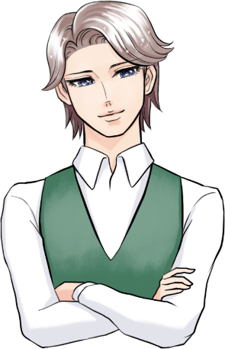
第5章
▮第5章 意見文
文章作成のルール
運動をする前にウォーミングアップが大切なように、
文章を書く前にも準備が大切
です。
次のルールを頭に入れて
文章を書くようにしましょう。
Notes:
まず初めに、文章作成のルールを確認しておきます。
運動で準備体操もせずに走り始めたら肉離れを起こすように、文章も何の準備もなしに書き始めることはできません。
文章を書く前の準備が最も重要です。では「準備とは何をすれば良いのか？」から確認していきましょう。

Slide 68

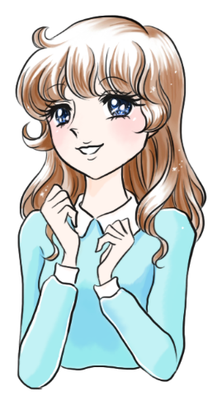
第5章
▮第5章 意見文
文章作成のルール
あら簡単…
  ルール①書く材料を集める
  ルール②事実と意見を分ける
  ルール③伝える順序を考える
大事なのはこの3点だけです！
次のスライドから、
ひとつずつ見ていきます。
Notes:
文章を書く前の準備には、3つのルールがあります。
1つは～～（全て読み上げ※1クリックずつ）

Slide 69
第5章
▮第5章 意見文
文章作成のルール
ルール①書く材料を集める
Notes:
では、まずはルール①「書く材料を集める」についてみていきましょう。

Slide 70
第5章
▮第5章 意見文
  ルール①書く材料を集める
  ルール②事実と意見を分ける
  ルール③伝える順序を考える
ルール①書く材料を集める
こんなことありませんか？
例えば、レポートや日誌、小論文などを書くとき…
Notes:
このルールは、志望動機で言えば、まさに「内容をふくらませる」部分です。
皆さん、実際に文章を書くとき「そもそも何を書けばいいかわからない」といったこと、
結構ありますよね…？それで先生と、何度も問答をすることも多いと思います。

Slide 71




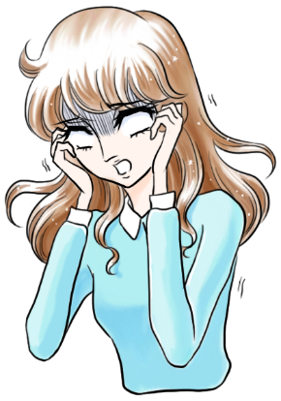
第5章
▮第5章 意見文
  ルール①書く材料を集める
  ルール②事実と意見を分ける
  ルール③伝える順序を考える
ザ・困惑
いったい何時間かかるの？
何を書けばいいの…？
やっと書きはじめたけど、
内容がなさすぎて
行が埋まらない…
やっと書きはじめたけど、
分量が少なすぎて欄が
埋まらないわ…
コピペじゃまずいよね…
コピペじゃまずいよね…
Notes:
まさに皆さんの頭の中はこんな状態でしょう…

Slide 72
第5章
▮第5章 意見文
  ルール①書く材料を集める
  ルール②事実と意見を分ける
  ルール③伝える順序を考える
ルール①書く材料を集める
そういうときには、書き出す前に
「書く材料（事実）を集める」
ことが効果的です。
材料が集められると、書く内容に困らなくなるだけでなく、オリジナリティも出せるようになります。
Notes:
そこで必要なのが、文章を書くために必要な材料を集めるという準備です。
ここでしっかり材料が集められると、書く内容に困らなくなるだけでなく、オリジナリティも出せるようになります。

Slide 73
第5章
▮第5章 意見文
  ルール①書く材料を集める
  ルール②事実と意見を分ける
  ルール③伝える順序を考える
ルール①書く材料を集める
「書く材料（事実）を集める」ときは
・体験したこと
・知っていること・見聞きしたこと
をもとにするとよいでしょう。
例えば、次のようなイメージです。
Notes:
それは体験したこと、知っていることや見聞きしたことをもとにすると出てきます。
例えば、次のスライドのようなイメージです。

Slide 74

第5章
▮第5章 意見文
  ルール①書く材料を集める
  ルール②事実と意見を分ける
  ルール③伝える順序を考える
ルール①書く材料を集める
自分が通っていた保育園の先生が、内気な自分の世界を広げてくれ、そのおかげで友達がいっぱいできた。
テーマ例：保育園
多くの自治体で保育士が不足している。
体験
知識
●●地区にある保育園は外国語教育に力を入れているところが多い。
施設実習の際、ある園児の保護者から、「子どもが、●●先生がいるから保育園に行くのが楽しいと言っていた」という言葉をかけてもらった。
保育所を併設する民間企業は年々増加している。
中学生のころから、共働きの両親に代わり、年の離れた妹の世話をしていた。
Notes:
例えば、このように「保育園」をテーマに事実を沢山挙げていきます。
学生自身が体験したことを列挙していく左側の体験について、
～～～（読み上げ※左上から1クリック）このような内容が出てきました。
次に、インターネットやニュース記事などから得た知識について、
～～～（読み上げ※右上から1クリック）このような内容が出てきました。

Slide 75
第5章
▮第5章 意見文
  ルール①書く材料を集める
  ルール②事実と意見を分ける
  ルール③伝える順序を考える
ルール①書く材料を集める
では、実際に「書く材料集め」を
グループでやってみましょう！
3～4人1組をつくってください。
次のテーマ例のうち１つを選び、それに関する事実をなるべく多く書き出しましょう。
Notes:
では今見た例のように、実際に書く材料となる事実を集めるグループワークをやってみましょう！
10分間時間を取るので、設定したテーマに対して、
3～4人のグループで「事実」を沢山書き出してみてください。
※状況に合わせて人数・時間は調整OK
★スライド75,76を説明してからグループワークを開始してください
★スライド92で、本グループワークで出し合った材料を再度使用するため、
グループ内で出た材料は必ずメモ等で残しておくこと

Slide 76
第5章
▮第5章 意見文
  ルール①書く材料を集める
  ルール②事実と意見を分ける
  ルール③伝える順序を考える
ルール①書く材料を集める
★テーマ例★
SNS／インバウンド／待機児童／
生活習慣病／安楽死／ペットロス／
安楽死／分煙／タトゥー／整形／
パワハラ／地方創生／ふるさと納税／
イクメン／AI／LGBTQ etc.
Notes:
※スライド内より各自好きなテーマを選択or独自のものを設定でもOKです

Slide 77
ルール① 事実と意見を分ける
▮第5章 意見文
  ルール①書く材料を集める
  ルール②事実と意見を分ける
  ルール③伝える順序を考える
ルール①書く材料を集める
事実をたくさん出すコツ
質より量！とにかくたくさん出す。
批判はしない！（「役に立たない」「分かりきっている」など）
先入観や常識にとらわれず自由に考える。
他人の発言から思いついてもよい。
判断しない、結論を出さない。
Notes:
また、グループワークをするにあたって注意点があります。
（全て読み上げ）
特に赤字にしている、「まずは質より量」「内容の批判はしない」は、グループワークにおいてとても重要なので気をつけてください。
もし誰かが批判的な発言をしていたら、「それは今必要じゃないよね」とお互いに優しく注意し合うようにしましょう。
あとで、グループ発表もしてもらいます！では、今から10分測ります。始めてください。

Slide 78
ルール① 事実と意見を分ける
▮第5章 意見文
  ルール①書く材料を集める
  ルール②事実と意見を分ける
  ルール③伝える順序を考える
ルール①書く材料を集める
材料集めが終わったら、それぞれの
グループでどのような材料が出たか、
発表し合いましょう。
※このグループワークで出し合った材料は、
後ほど使用します。消さずにとっておいてください。
Notes:
（スライド読み上げ）
※グループワーク終了後に各チームで出た材料をクラスで発表（目安10分）
∟時間的に難しいなどあればスライドごと飛ばしてOK
★スライド92で、本グループワークで出し合った材料を再度使用するため、
グループ内で出た材料は必ずメモ等で残しておくこと

Slide 79
▮第5章 意見文
以上の内容をふまえて、
テキスト（p.56,57）を
解いてみましょう。
※p.54,55はまだ解かないでください。
Notes:
さて、では今やったことをふまえて、テキストの問題も解いてみましょう。
▼取り組み時間（推奨）
テキスト 5分
採点・解説確認 5分 ※別冊解答p23
∟時間があればグループ内でお互いの解答を共有できると良い
（そうすることで、情報が増える・視点が広がる）

Slide 80
第5章
▮第5章 意見文
文章作成のルール
ルール②事実と意見を分ける
Notes:
では続いて、ルール②「事実と意見を分ける」について学んでもらいます。
では、「事実と意見を分ける」とはどういうことなのか…

Slide 81
第5章
▮第5章 意見文
  ルール①書く材料を集める
  ルール②事実と意見を分ける
  ルール③伝える順序を考える
ルール②事実と意見を分ける
文章の基本パターンは「事実」＋「意見」
意見
自分の主張や考え
事実
自分の経験や知識
Notes:
まずは意見文の基本パターンが「事実」＋「意見」であるということを知っておきましょう。
ちなみに、みなさんがこれから就活で作成する志望動機もこの「事実」＋「意見」で作ることができます。
具体的に言うと、この「事実」＋「意見」の文章というのは
『私はこういう経験や体験をしたから、こういう考えをもっています』という流れになります。
皆さん、言葉で聞くと「当たり前」だと思うかもしれませんが、
よく考えてください…普段の会話で『こう思っています』だけを伝えていること、ないですか？
そして先生に『なんでそう思ったの？』と聞かれてしまうこと…ないですか？
つまり、『こういうことがあったから』＋『こう思った』というだけで、
実は相手にとって分かりやすい文章が書けるということなのです。

Slide 82
第5章
▮第5章 意見文
  ルール①書く材料を集める
  ルール②事実と意見を分ける
  ルール③伝える順序を考える
ルール②事実と意見を分ける
事実 －実際に起こった事柄。
（客観） 現実に存在する事柄。
意見 －ある問題に対する主張・考え。
（主観） 心に思うところ。
引用：デジタル大辞泉
Notes:
（1クリック）「事実」は実際に起こったこと、現実に存在することを指します。
ようは客観的に、誰が見ても同じように『そうだよね』といえることが事実です。
（1クリック）それに対して「意見」は、あることに対する主張・考えのことで、
その人が思っていること、感じていることを指します。主観的とも言いますが、人によって捉え方が違うことですね。
では実際の例文を元に考えてみましょう。

Slide 83
▮第5章 意見文
  ルール①書く材料を集める
  ルール②事実と意見を分ける
  ルール③伝える順序を考える
ルール②事実と意見を分ける
ここで練習問題です。
（問）次の写真から読み取れる
事実はどれですか？
それぞれ〇か×で答えましょう。
Notes:
では問題です。次の写真から読み取れる事実はどれでしょうか？
事実だと思うものは○、事実でないと思うものは×に挙手してください！

Slide 84
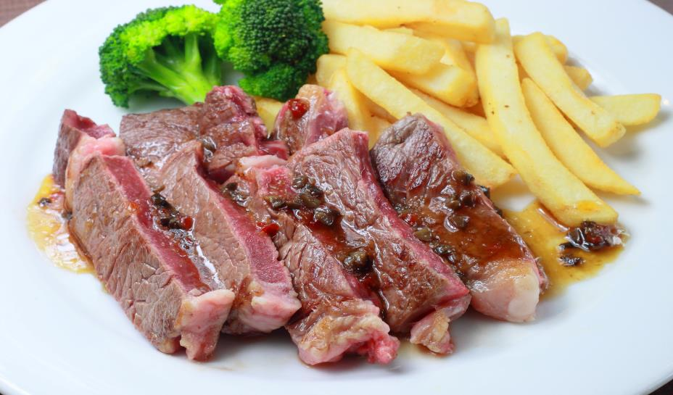
▮第5章 意見文
Notes:
ではまずこの写真をよく確認してください…
★学生の手元スライドp48-49に写真＆問題文の記載有

Slide 85
▮第5章 意見文
  ルール①書く材料を集める
  ルール②事実と意見を分ける
  ルール③伝える順序を考える
（問）写真から読み取れる事実は
どれですか？それぞれ〇か×で答えましょう。
皿の上にステーキがのっている。
このステーキの焼き加減はちょうどよい。
付け合わせで野菜が添えてある。
焼肉よりもステーキの方がおいしい。
ステーキ発祥の地は北欧らしい。
Notes:
さあでは、先ほどの写真から読み取れる事実はどれでしょうか？
ではまず1つ目、皿の上に～～（全て読み上げながら、○×挙手を促す）

Slide 86
▮第5章 意見文
  ルール①書く材料を集める
  ルール②事実と意見を分ける
  ルール③伝える順序を考える
★答え★
皿の上にステーキがのっている。
→〇
このステーキの焼き加減はちょうどよい。
→×（ちょうどよい焼き加減の基準は人によって異なる。）
付け合わせで野菜が添えてある。
→〇
Notes:
では答え合わせをしていきましょう。
まず1つ目、皿の上に～～、これは事実○です。2つ目は、事実ではないので×です。
（以降スライド86も同じくアナウンス）

Slide 87
▮第5章 意見文
  ルール①書く材料を集める
  ルール②事実と意見を分ける
  ルール③伝える順序を考える
★答え★
焼肉よりもステーキの方がおいしい。
→×（どちらの方がおいしく感じるかは人によって異なる。）
ステーキ発祥の地は北欧らしい。
→×（「らしい」とあることから、
不確かな情報である。また、その情報はこの写真からは読み取れない。）
※うわさや伝聞は事実とも意見とも言えない。
Notes:
※例文5つ目のみ補足
では最後、「ステーキの発祥の地は北欧らしい」、これは事実ではありません。
まず文章自体に『らしい』とあることから、そもそも不確かな情報だということが分かります。
皆さんも「あの授業って難しいらしいよ」と友達に聞いたとき、「それって本当なの？」となりますよね。
つまり、そういった噂や人から聞いた話は、誰もが「その通り」といえる事実ではないということです。
また、ステーキの発祥が北欧かどうかはこの写真からはわかりませんよね。
本当にステーキの発祥が北欧なのか確かめるには、この写真以外の情報、本を調べるなどが必要になります。

Slide 88
▮第5章 意見文
  ルール①書く材料を集める
  ルール②事実と意見を分ける
  ルール③伝える順序を考える
ルール②事実と意見を分ける
続いて第2問です。
（問）次の写真から読み取れる
事実はどれですか？
それぞれ〇か×で答えましょう。
Notes:
★ステーキの問題と同じように実施

Slide 89
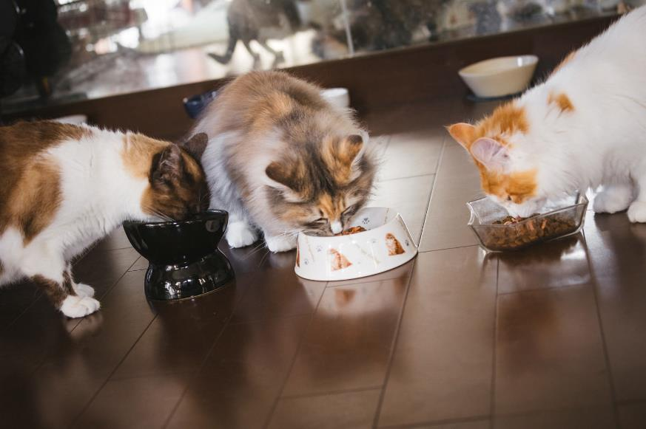
▮第5章 意見文
Notes:
★学生の手元スライドp50-51に写真＆問題文の記載有

Slide 90
▮第5章 意見文
  ルール①書く材料を集める
  ルール②事実と意見を分ける
  ルール③伝える順序を考える
（問）写真から読み取れる事実は
どれですか？それぞれ〇か×で答えましょう。
猫が3匹写っている。
この写真に写っている猫は飼い猫だ。
それぞれの猫はえさを食べている。
猫よりも犬の方が人懐っこい。

Slide 91
▮第5章 意見文
  ルール①書く材料を集める
  ルール②事実と意見を分ける
  ルール③伝える順序を考える
★答え★
猫が3匹写っている。
→〇
この写真に写っている猫は飼い猫だ。
→×（飼い猫と判断できるような根拠がない。「部屋の中にいるから飼い猫」とは言えない。）

Slide 92
▮第5章 意見文
  ルール①書く材料を集める
  ルール②事実と意見を分ける
  ルール③伝える順序を考える
★答え★
それぞれの猫はえさを食べている。
→〇
猫よりも犬の方が人懐っこい。
→×（一般的にはそう言われていても、この写真からは判断できない。）

Slide 93
▮第5章 意見文
  ルール①書く材料を集める
  ルール②事実と意見を分ける
  ルール③伝える順序を考える
ルール②事実と意見を分ける
事実と意見の分け方について、
理解できましたか？
では、さきほどのグループワークで
出し合った材料について、
どれが「事実」でどれが「意見」なのか、分類してみましょう。
Notes:
さあ皆さん、事実と意見の分け方について理解できたでしょうか。
ではここで、先ほどのグループワークで出しあった材料を「事実」と「意見」に分類してみてください。
★スライドp74-77で出し合った材料を分類する（グループワークでも、個人ワークでもどちらでもOK）
∟全部「事実」に分類されればそれはそれで素晴らしい！ただし、「意見」が混ざっていてもここで分類できていればOK！
クラス発表までは不要だが、先生が巡回するなどして内容を見てあげられると良い

Slide 94
▮第5章 意見文
  ルール①書く材料を集める
  ルール②事実と意見を分ける
  ルール③伝える順序を考える
ルール②事実と意見を分ける
事実と意見を分けられると、
客観的な文章（＝読む人にとって分かりやすい文章）
を書きやすくなります。
Notes:
さあ、ここまでやってもらったように、事実と意見をきちんと分けられるようになると、
客観的な文章＝読む人にとって分かりやすい文章を書けるようになります。
『私はこういう経験や体験をしたから、こういう考えをもっています』という文章は
経験したことという事実と、自分が思ったことという意見がきちんと分かれていますよね。
例えば志望動機の中で、この事実＋意見の伝え方を意識するだけで、
企業の方も「ああこの学生は確かにこういう経験をしてきたから、こういう考えがあるのだな」と
正しくこちらの言いたいことを受け取ってくれるようになります。
皆さんには、まずは「事実」「意見」の判断ができるようになって欲しいと思います。

Slide 95
▮第5章 意見文
  ルール①書く材料を集める
  ルール②事実と意見を分ける
  ルール③伝える順序を考える
以上の内容をふまえて、
テキスト（p.54～55,58～61）を解いてみましょう。
Notes:
（スライド読み上げ）
▼取り組み時間（推奨）
テキスト 20分
採点・解説確認 10分 ※別冊解答p22-24
∟時間があれば○×だけは隣の人と交換してチェックでもOK
∟大切なのは間違えた・分からなかった部分の見直し！

Slide 96
第5章
▮第5章 意見文
文章作成のルール
ルール③伝える順序を考える
Notes:
ではルール最後、③「伝える順序を考える」について学んでいきます。

Slide 97
第5章
▮第5章 意見文
  ルール①書く材料を集める
  ルール②事実と意見を分ける
  ルール③伝える順序を考える
ルール③ 伝える順序を考える
文章を書くときは
・誰が読む文章か？
・情報をどんな順序で伝えれば
読み手は分かりやすいか？
ということを考えてから書きましょう。
Notes:
ここで大切なのは、
・いま自分が書いているのは誰が読む文章なのか？
・じゃあその人にとってどの順番で伝えると分かりやすいのか？を考えることです。

Slide 98
第5章
▮第5章 意見文
  ルール①書く材料を集める
  ルール②事実と意見を分ける
  ルール③伝える順序を考える
ルール③伝える順序を考える
「伝える順序」の大切さを理解するため、ペアワークに取り組んでもらいます。
2人1組（もしくは3人1組）で、
・絵を見て文章を書く役と、
・文章を読んで絵を描く役に
分かれてください。
Notes:
ではまず、この「伝える順序」の重要性を実感してもらうために、グループワークをしてみましょう。
2～3人のグループを作ってください。そして、スライドにある通りの役割分担をしてください。
※なるべく2～3人のグループとすること、なお3人1組の場合は絵を描く役を2名としてください

Slide 99
第5章
▮第5章 意見文
  ルール①書く材料を集める
  ルール②事実と意見を分ける
  ルール③伝える順序を考える
ルール③伝える順序を考える
絵を描く人は、目を伏せて、
4分間そのままでいてください。
文章を書く人は、次のスライドに映された「もの」の形を、文章で書いてください。
準備はよいですか？
Notes:
（スライド読み上げ）

Slide 100
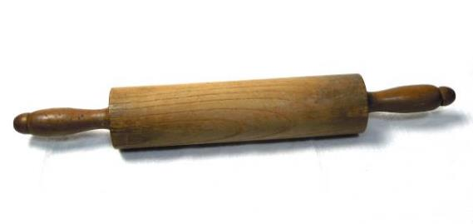
第5章
▮第5章 意見文
  ルール①書く材料を集める
  ルール②事実と意見を分ける
  ルール③伝える順序を考える
ルール③伝える順序を考える
この形を説明する文章を書いてください
※ 文章を読んだ人がイメージできるよう、なるべく具体的に書くこと
※「何に使うか」「これで何ができるか」ではなく形を説明すること
Notes:
（文章を書く役にだけ絵を見せる）

Slide 101
第5章
▮第5章 意見文
  ルール①書く材料を集める
  ルール②事実と意見を分ける
  ルール③伝える順序を考える
ルール③伝える順序を考える
タイムアップ！
絵を描く人に、できあがった文章を渡してください。絵を描く人は、文章に書かれている内容を絵に表してください。
※文章を書いた人は、答えやヒントを教えないこと！
Notes:
（スライド読み上げ）

Slide 102
第5章
▮第5章 意見文
  ルール①書く材料を集める
  ルール②事実と意見を分ける
  ルール③伝える順序を考える
ルール③伝える順序を考える
絵が完成したら、他のグループと
見せ合いましょう。
相手へ正確に情報を伝えられたでしょうか？
Notes:
★へんてこな絵を描くチームが多い

Slide 103

第5章
▮第5章 意見文
  ルール①書く材料を集める
  ルール②事実と意見を分ける
  ルール③伝える順序を考える
ルール③伝える順序を考える
★答え★
Notes:
では、まずは答え合わせです。正解は生地などを伸ばす「麺棒」でした。
それぞれのグループで完成した絵はどうだったでしょうか？

Slide 104

第5章
▮第5章 意見文
  ルール①書く材料を集める
  ルール②事実と意見を分ける
  ルール③伝える順序を考える
ルール③伝える順序を考える
同じ情報を持っていない相手に
何かを伝えるには、
相手が理解しやすい順序を
考えることが大切です。
つまり、
まず文章全体の流れを
決めてから書く
ことが大切！ということです。
Notes:
さて、今回のグループワークを通じて皆さん感じているかと思いますが、
文章だけで正しく何かを伝えようと思うと、思ったよりも難しいし、思ったよりも伝わらないですよね。
そして実際に文章を書く役の人は、どうやって文章を書こうか悩んだと思います。
この「どうやって相手に伝わるように書こう」ということを考えるということが、実は「伝える順序を考える」ということです。
ちなみに、先ほどの綿棒の絵を見て、取っ手の部分から説明していこうと考えた人は
恐らく少ないと思います。ほとんどの人が、まずは真ん中の円柱について書き始めたのではないでしょうか。
つまりそれは、絵を知らない人にとって、「まずは大枠を伝えたほうが分かりやすいだろうな」という考えがあったからです。
そしてこれがまさに授業の冒頭で伝えた、
・いま自分が書いているのは誰が読む文章なのか？
・じゃあその人にとってどの順番で伝えると分かりやすいのか？を考えているということです。
実は皆さん、このルール③はいま無意識にやっていたこととも言えます。
つまり、これが意識的にできるようになれば、どんな場面でも分かりやすい文章を書けるようになるということです。

Slide 105
▮第5章 意見文
  ルール①書く材料を集める
  ルール②事実と意見を分ける
  ルール③伝える順序を考える
以上の内容をふまえて、
テキスト（p.62～67）を
解いてみましょう。
Notes:
（スライド読み上げ）
▼取り組み時間（推奨）
テキスト 30分
採点・解説確認 15分 ※別冊解答p24-26
∟時間があれば、【第6ステップ問題F】は相互採点するのがオススメ
（解説p25-26記載のチェックポイントを使用）

Slide 106
おわりに

Slide 107
▮おわりに
第5章まで終わったら、
巻末のまとめ問題を60分で
解いてみましょう。
※各設問の時間配分に注意しましょう。

Slide 108
▮おわりに
文章検4級の試験時間は60分間で、
200点満点中140点程度
（正答率70％程度）で合格です。
学習した内容を振り返り、
自分の力を十分に発揮できるようにしておきましょう。

